Slide 1

Cilvēku tirdzniecības
jēdziens, veidi, pazīmes
un atpazīšana
Projekts «Efektīva novērošanas un izraidīšanas procesa realizēšana (1.posms)» (Nr.TSB/PMIF/2018/1) līdzfinansē Eiropas Savienība

Slide 2

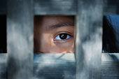
Cilvēku tirdzniecības jēdziens
Cilvēku tirdzniecība ir mūsdienu verdzības forma, kurā personas ar varu, draudiem, spaidiem vai krāpšanu tiek izmantotas darbam, seksuālai ekspluatācijai un verdzības nolūkos.
KL 154.² panta pirmā daļa:
Ekspluatācijas nolūkā izdarīta personu savervēšana, pārvadāšana, nodošana, slēpšana, izmitināšana vai saņemšana, lietojot vardarbību vai draudus, vai aizvešanu ar viltu vai izmantojot personas atkarību no vainīgā vai tās ievainojamības vai bezpalīdzības stāvokli, vai arī dodot vai saņemot materiāla vai citāda rakstura labumus, lai panāktu tās personas piekrišanu tirdzniecībai, no kuras ir atkarīgs cietušais.

Slide 3
Cilvēku tirdzniecības jēdziens
Rīcība - persona tiek vervēta, pārvadāta, slēpta, nodota citām personām vai arī saņemta no citas personas.
Līdzeklis* - šīs darbības notiek, pielietojot krāpniecību, draudus, spēku, cita veida piespiešanu vai aizvešanu ar varu, personu maldinot vai ļaunprātīgi izmantojot tās ievainojamību, bezspēcību, vai arī izmantojot materiālus labumus, lai panāktu tās personas piekrišanu, kurai ir vara pār cilvēku tirdzniecības upuri.
Mērķis – cilvēku tirdzniecības mērķis parasti ir personu kādā veidā ekspluatēt. Ekspluatācija var izpausties kā personas iesaistīšana prostitūcijā vai cita veida seksuālā izmantošanā, piespiešana veikt darbu, sniegt pakalpojumus vai izdarīt noziedzīgus nodarījumus, turēšana verdzībā vai citās tai līdzīgās formās (parādu verdzība, dzimtbūšana vai personas cita veida piespiedu nodošana citas personas atkarībā), turēšana kalpībā vai arī personas audu vai orgānu nelikumīga izņemšana.
* Lai identificētu nepilngadīgo personu cilvēku tirdzniecības gadījumus, nepieciešams konstatēt tikai divus elementus, proti, rīcību un mērķi. Tādējādi nepilngadīgo cilvēku tirdzniecība pastāv arī tādā gadījumā, ja tā nav saistīta ar jebkuru iepriekš minēto līdzekļu izmantošanu.

Slide 4
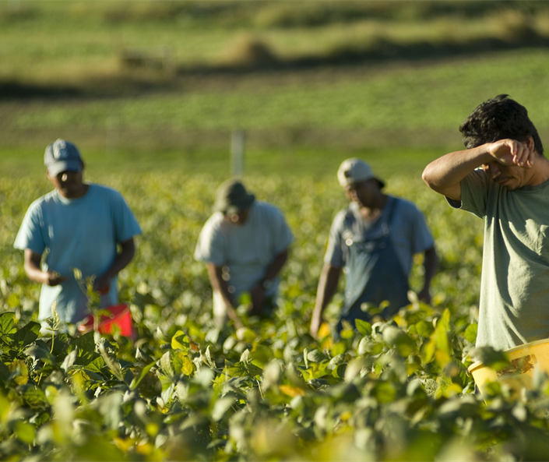
Cilvēku tirdzniecības veidi
Seksuālā ekspluatācija
Darba ekspluatācija
Piespiešana ubagot
Piespiešana veikt sīkus noziegumus
Mājkalpība
Fiktīvas laulības
Citi

Slide 5
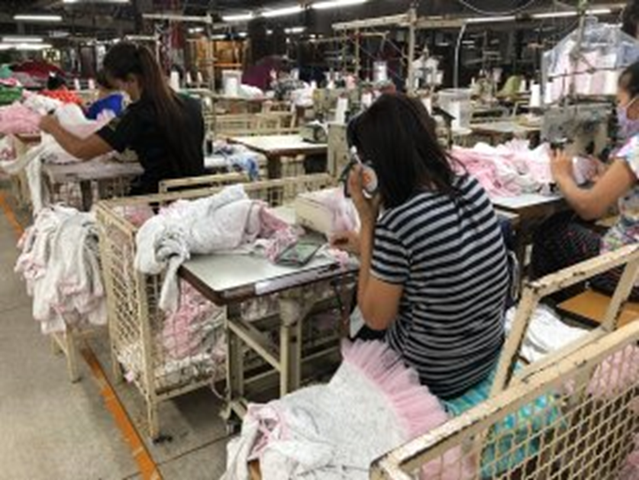
Cilvēku tirdzniecības jēdziens
Piemērs
Persona piekrīt piedāvājumam doties uz citu valsti, lai strādātu ēdināšanas uzņēmumā, kur tai ir apsolīta saprātīga samaksa, nodrošināta dzīvesvieta. Pēc nonākšanas galamērķī izrādās, ka informācija bijusi nepatiesa un persona tiek nodarbināta citā amatā, turklāt izmaksātā alga ir tik niecīga, ka nepietiek sevis uzturēšanai. Persona nevar pamest darba vietu, kurā tiek ekspluatēta, jo tai ir atņemta pase un tiek apgalvots, ka persona tiks arestēta, ja vērsīsies pēc palīdzības.

Slide 6
Cilvēku tirdzniecības indikatori
Cilvēku tirdzniecības indikatori ir pazīmes kuras dod pamatu uzskatīt, ka persona, iespējams, ir kļuvusi par cilvēku tirdzniecības upuri.
Ne visi indikatori, kuri tiks nosaukti turpmāk, būs konstatējami visās situācijās, kuras ir saistītas ar cilvēku tirdzniecību.
Tāpat šo indikatoru esamība automātiski nepierāda cilvēku tirdzniecības gadījumu.
Tomēr šo indikatoru vai to kopuma esībai būtu jānoved pie atbilstošas apstākļu pārbaudes.
Indikatori var būt spēcīgi vai vāji

Slide 7
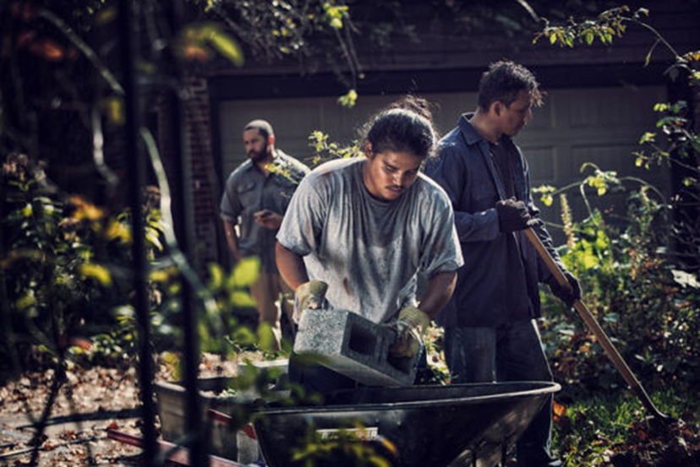
Vispārīgās cilvēku tirdzniecības pazīmes (indikatori)
maz personīgo mantu;
nav savu finanšu līdzekļu, nav nekādu finanšu dokumentu, bankas kartes, konta;
nav personu apliecinošu dokumentu;
nevar paskaidrot, kur ir dzīvesvieta, adrese;
zināšanu trūkums par atrašanās vietu (nezina, kādā pilsētā atrodas);
ir daudz neatbilstību personas stāstā vai stāsts ir labi iestudēts, taču, uzdodot jautājumus, atkārto tikai iestudēto tekstu vai sāk jaukties detaļās;
personas rīcībā ir telefons tikai ar vienu numuru, uz kuru jāzvana situācijās, kad nonāk institūcijā.

Slide 8
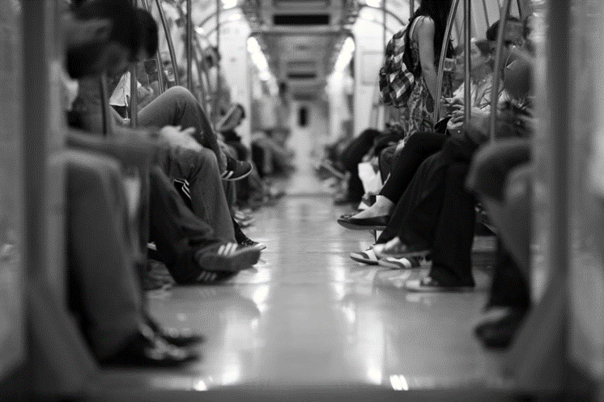
Psiholoģiskās un fiziskās pazīmes, kas var radīt aizdomas, ka persona ir cilvēku tirdzniecības upuris
cilvēks ir nobijies, satraukts, nomākts, pakļāvīgs, saspringts vai nervozs/paranoisks;
izrāda neparasti bailīgu vai satraucošu uzvedību, kad nonāk saskarsmē ar institūcijām;
izvairās no acu kontakta;
nav laika izjūtas;
fiziskais veselības stāvoklis liecina par veselības aprūpes trūkumu;
ir fiziskas pazīmes, ka personai bijis nepietiekams uzturs;
pamanāmas fiziskas un/vai seksuālas vardarbības pazīmes, fiziska ierobežošana, ieslodzīšana vai spīdzināšana.

Slide 9

Seksuālās ekspluatācijas pazīmes (indikatori)
persona var būt jebkurā vecumu grupā, bet tas ir atkarīgs arī no atrašanās vietas un pieprasījuma “tirgū”;
persona tiek pārvietota no viena bordeļa uz otru vai arī strādā vairākās vietās;
persona tiek pavadīta visur, kur tā dodas, tajā skaitā uz un no darba, kā arī uz jebkurām citām aktivitātēm;
personai ir tetovējumi vai citas zīmes, kuras norāda uz “piederību” konkrētam tirgotājam;
persona guļ darba vietā, kur apkalpo klientus;
persona dzīvo vai ceļo grupā, dažkārt ar citām personām, kuras runā citā valodā;
personai ir ļoti maz drēbju;
personai ir tikai tādas drēbes, kuras tipiski tiek nēsātas, kuras piedāvājot seksuāla rakstura pakalpojumus;
persona zina tikai ar seksu saistītus vārdus vietējā valodā vai valodā, kurā runā viņas klienti.

Slide 10
Darba ekspluatācijas pazīmes (indikatori)
persona dzīvo dzīvošanai nepiemērotās telpās, piemēram, lauksaimniecības vai ražošanas ēkās;
persona nav ģērbta darbam piemērotās drēbēs, var nebūt darba aizsardzības līdzekļu vai siltu drēbju;
persona pārtiek no ēdiena pārpalikumiem;
personai nav darba līguma;
persona strādā ļoti ilgas darba stundas;
persona ir atkarīga no darba devēja tādās jomās kā darbs, transports un dzīvesvieta;
persona nevar izvēlēties, kur dzīvot;
persona nepamet darba telpas bez darba devēja pavadības;
personai nav atļauts brīvi pārvietoties.
persona ir pakļauta drošības pasākumiem, kuru mērķis ir noturēt viņu darba vietā;
persona tiek disciplinēta ar sodu palīdzību;
persona ir pakļauta apvainojumiem, ļaunprātīgai izmantošanai, draudiem un fiziskajai vardarbībai;
personai trūkst pamatizglītības, nav licences/ sertifikāta attiecīgajā darbības jomā.

Slide 11
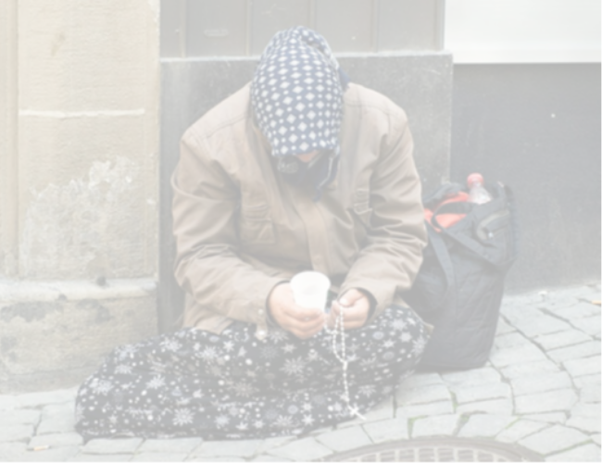
Piespiešana ubagot un/vai veikt sīkus noziegumus
bērni, vecāka gadagājuma cilvēki, personas ar invaliditāti, kas vienlaikus ir arī migranti, un kuri nodarbojas ar ubagošanu publiskās vietās un sabiedriskajā transportā;
bērni, kuri pārvadā/pārdod narkotiskās vielas;
personas, kurām ir fiziski trūkumi, kuri varētu būt radušies apzinātas sakropļošanas rezultātā;
vienas nacionalitātes bērni, kuri pārvietojas lielās grupās dažu pieaugušo pavadībā;
nepilngadīgie bez pavadības, kurus ir “atradis” kāds pieaugušais, kurš pieder pie tās pašas nacionalitātes vai etniskās grupas;
ceļojot sabiedriskajā transportā, personas pārvietojas grupās, piemēram, staigā visa vilciena garumā ubagojot;
bērni lielākās grupās, kuriem ir viens un tas pats likumiskais pārstāvis;
personas, kuras tiek sodītas, ja atsakās vai nespēj pietiekami saubagot vai nozagt;
personas, kuras ir spiestas dzīvot kopā ar noziedzīgo grupējumu;
personas, kuras ceļo kopā ar noziedzīgo grupējumu uz galamērķa valsti;
bērni kā noziedzīgā grupējuma locekļi dzīvo kopā ar pieaugušajiem, kuri nav to vecāki;
personas ikdienā lielās grupās ceļo pa valsti, pārvarot ievērojamus attālumus.
parādās jaunas noziedzīgiem grupējumiem raksturīgas noziedzīgu nodarījumu formas.
ir pierādījumi par to, ka grupa potenciālo upuru noteiktā laika posmā ir ceļojusi caur vairākām valstīm;
ir pierādījumi par to, ka potenciālie cilvēktirdzniecības upuri ir bijuši iesaistīti ubagošanā vai sīkos noziegumos citā valstī.

Slide 12
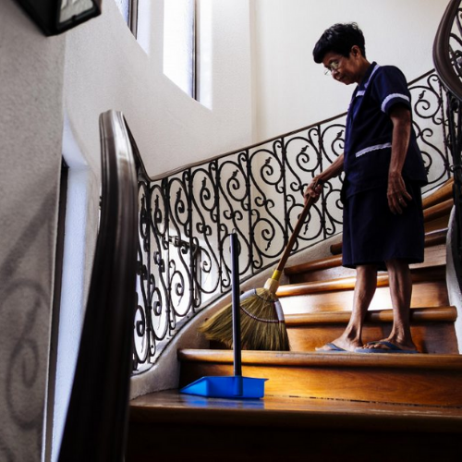
Mājkalpības pazīmes (indikatori)
persona dzīvo kopā ar darba devēja ģimeni;
persona neēd pie viena galda ar darba devēja ģimeni;
personai nav savas personīgās telpas;
persona guļ tam nepiemērotās telpās, piemēram, virtuvē, vai arī dala tās ar citiem;
darba devējs ir paziņojis par personas pazušanu, kaut gan viņa turpina dzīvot darba devēja mājās;
persona nekad vai ļoti reti pamet mājas, lai uzturētu sociālos kontaktus;
persona nekad nepamet māju bez darba devēja;
persona pārtiek no ēdiena pārpalikumiem;
persona ir pakļauta apvainojumiem, ļaunprātīgai izmantošanai, draudiem vai vardarbībai.

Slide 13

Fiktīvās laulības
Ļaunprātīga personas nodrošināšana ar iespēju likumīgi iegūt tiesības uzturēties Latvijas Republikā, citā Eiropas Savienības dalībvalstī, Eiropas Ekonomikas zonas valstī vai Šveices Konfederācijā. (KL 285.² pants)
Fiktīvas laulības var liecināt par iespējamu cilvēku tirdzniecību, ja persona tiek piespiesta tās noslēgt ar mērķi attiecīgo personu ekspluatēt, piemēram, seksa verdzībai, mājkalpībai, piespiedu noziedzībai (tajā skaitā rekrutējot citas sievietes fiktīvām laulībām), mantisko noziegumu izdarīšanai (piemēram, izmantojot personas datus kredītu ņemšanai) u.tml.
Par cilvēku tirdzniecību šādos gadījumos var liecināt, piemēram, tas, ka laulātie pirms laulībām nekad nav tikušies, laulātie pieder kardināli atšķirīgiem sociālajiem slāņiem, viens par otru neko nezina vai, piemēram, kādam no laulātajiem ir bijušas acīmredzamas finansiālas grūtības, netiek piekopta faktiska kopdzīve. Kāds no laulātajiem iepriekš ir bijis iesaistīts fiktīvās laulībās.
Jāņem vērā dažādām kultūrām raksturīgās iezīmes, kā arī cilvēku dzīvesveids.

Slide 14
Galvenās cilvēku tirdzniecības pazīmes migrācijas jomā
persona devās uz ārzemēm (vai citu reģionu) konkrēta mērķa vai darba dēļ;
ierodoties galamērķa valstī, persona bija spiesta veikt citu darbu, nevis iepriekš paredzēto vai apsolīto;
persona tika savervēta, pārvesta, nodota vai saņemta, nolaupīta vai pārdota;
personai ir/nav identifikācijas dokumenti vai tie ir viltoti;
persona zina/nezina adresi, kur tā uzturējusies un strādājusi, sava darba devēja vārdu;
personai ir legāls imigrācijas statuss, darba atļauja;
ceļojuma sagatavošanu un dokumentu noformēšanu organizēja svešas personas. Noskaidrojams, kas bija šīs personas, vai iespējamais upuris ir tām parādā, vai no iespējamā upura tika iekasēta daļa ienākumu.

Slide 15
Cilvēku tirdzniecības pazīmes (indikatori)
Cilvēku tirdzniecība Noziegums pret personu Robežas šķērsošana ne vienmēr ir nelegāla Personas piekrišanai nav nozīmes Pārvadātājs ekspluatē cilvēkus Ilgtermiņa saistības ar cilvēku Upuri var tikt atbrīvoti no atbildības | Cilvēku kontrabanda Noziegums pret valsti Robežas šķērsošana ir nelegāla Persona piekrīt un vēlas nelegāli šķērsot robežu Pārvadātājs gūst peļņu ar pārvadāšanu Īstermiņa saistības ar pārvadātāju Migranti paši ir atbildīgi par nelegālu robežšķērsošanu

Slide 16
Bērnu tirdzniecība
Bērnu tirdzniecība nozīmē, ka bērni un jaunieši tiek apmānīti, piespiesti vai pierunāti pamest savas mājas un tiek pārvietoti vai transportēti, un pēc tam ekspluatēti:
seksuālo pakalpojumu sniegšanā;
pabalstu izkrāpšanā;
piespiedu laulībās;
mājas verdzībā, piemēram, mājas tīrīšanā, ēdiena gatavošanā un citu bērnu aprūpē;
piespiedu darbā rūpnīcās vai lauksaimniecībā;
noziegumu izdarīšanā, piemēram, ubagošana, zādzības, darbs marihuānas fermās vai narkotiku pārvadāšanā/izplatīšanā.

Slide 17
Bērnu tirdzniecība
Vervēšanas riskam ir pakļauti visi jaunieši.
Papildu riski:
Nabadzība un sociālā atstumtība;
nelabvēlīga ģimenes vide;
vienlīdzīgu iespēju trūkums;
diskriminācija vai atstumtība;
bērna nonākšana ārpusģimenes aprūpē;
garīgās un fiziskās attīstības traucējumi;
kara sekas;
pieprasījums pēc lēta vai bezmaksas darbaspēka vai darbaspēka, kuru var viegli kontrolēt un piespiest iesaistīties noziedzīgās darbībās.

Slide 18
Bērnu tirdzniecība
Ģimenes sliktā materiālā situācija var būtiski ietekmēt bērna pašnovērtējumu un būt par iemeslu tam, kādēļ bērns pat šķietami labprātīgi iesaistās, piemēram, seksuālu pakalpojumu sniegšanā par samaksu.
Dažādu dāvanu, komplimentu, tēlotu rūpju un jūtu izmantošana, tādējādi iegūstot bērna uzticēšanos.
Pie mūsdienu tehnoloģijām visas šīs darbības var tikt veiktas arī attālināti – internetā.
Pieaugušie ar seksuālu interesi par bērniem var sazināties ar nepilngadīgajiem, izmantojot daudzas tiešsaistes platformas, kā arī apmainīties ar bērnu pornogrāfiju saturošiem attēliem un video ar citiem pieaugušajiem.

Slide 19
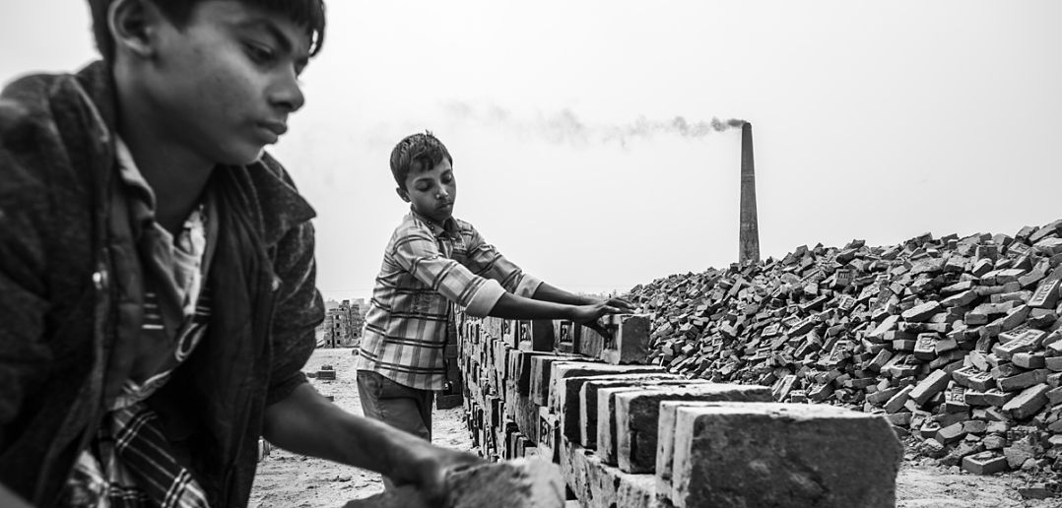
Bērnu tirdzniecība
Bērni, kuri ceļo bez savu vecāku pavadības, nelegāli šķērso valstu robežas un dodas uz viņiem svešu vietu, ir īpaša riska grupa, kam jāpievērš pastiprināta uzmanība.
Šādos gadījumos bērns, iespējams, jau ir kļuvis par cilvēku tirdzniecības upuri un tiek pārvietots uz citu valsti lielākas peļņas gūšanai, utt.
Tomēr pastāv iespēja, ka bērns pat nenojauš, ka kļūs par cilvēku tirdzniecības upuri, nokļūstot galamērķa valstī.

Slide 20
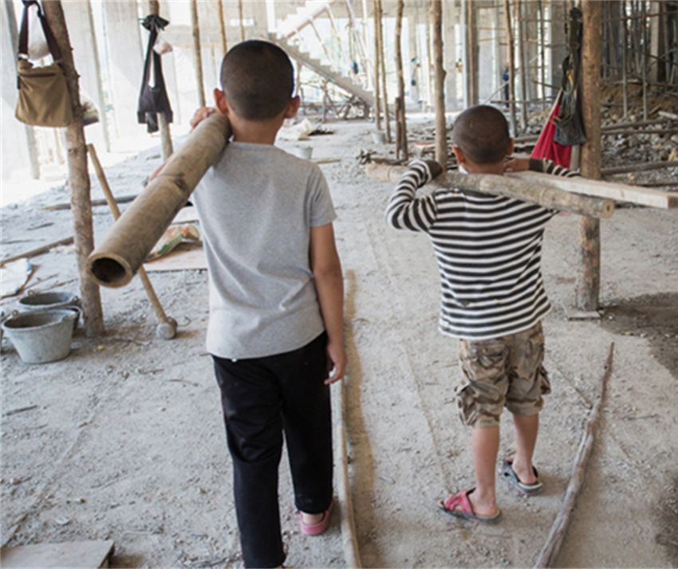
Bērnu tirdzniecība
Piemērs
Nabadzīgai daudzbērnu ģimenei Vjetnamā ir piesolīts nodrošināt bērnu ar labu darbu, pajumti, izglītību kādā no Eiropas Savienības valstīm. Ģimene aizņēmās naudu, lai bērnam varētu apmaksāt ar ceļošanu saistītos izdevumus, ticot, ka bērns strādās, piemēram, kādā no Eiropas Savienības valstu restorāniem. Tomēr, nonākot galamērķī, bērns tiek iesaistīts seksuālu pakalpojumu sniegšanā. Gan bērna ģimenei, gan pašam bērnam ir ļoti niecīgas iespējas atrast palīdzību un izkļūt no cilvēku tirgotāju ietekmes.

Slide 21
Bērnu tirdzniecība indikatori (pazīmes)
• gados vecāka drauga/draudzenes parādīšanās bērna dzīvē;
• pēkšņi ir daudz jaunu lietu vai šķietami ir daudz naudas, ko tērēt (piemēram, jaunas drēbes, jauns matu griezums, manikīrs, pedikīrs);
• bērns nestāsta, ar ko viņš runā vai tiekas;
• noslēpums par tiešsaistes darbībām;
• kļūst arvien izolētāks no saviem pastāvīgajiem draugiem (varmāka to bieži dara, lai pēc iespējas vairāk kontrolētu bērnu);
• pārāk pakļāvīgs;
• augsts trauksmes līmenis (piemēram, pastāvīgi nervozs);
• iesaistīšanās riskantā seksuālā uzvedībā;
• seksuāli transmisīvās slimības;
• zināšanas un valoda par “dzīvi” (piemēram, par “vieglas” naudas pelnīšanu);
• fiziskas vardarbības pazīmes (piemēram, griezumi un sasitumi);
• tetovējums, kuru nespēj/vilcinās izskaidrot.

Slide 22
Bērnu tirdzniecība
Signāli:
• ir dzīvojuši pie kādas (ne savas) ģimenes un veikuši dažādus mājsaimniecības darbus;
• strādājuši un dzīvojuši kādā iestādē (rūpnīca, bārs, viesnīca u.c.);
• nav pārliecināts vai nezina, kurā valsī atrodas vai uz kuru valsti ceļo;
• nav iespējas kontaktēties ar saviem vecākiem vai aizbildņiem;
• sniedz jau iepriekš sagatavotu stāstu, kas ir ļoti līdzīgs tiem, ko stāsta citi aizturētie bērni.

Slide 23
Jautājumi?

Slide 24
Paldies par uzmanību
Daina Lepika
daina.lepika@tiesibsargs.lv

